Slide 1
Woordenschat groep 5, thema 6, les 5
De woorden die we vandaag leren….
afmaken
de bedoeling
kijken
het leerlingenboek
leren
het schema
het rapport
schrijven

Slide 2
Taalles in de klas

Slide 3
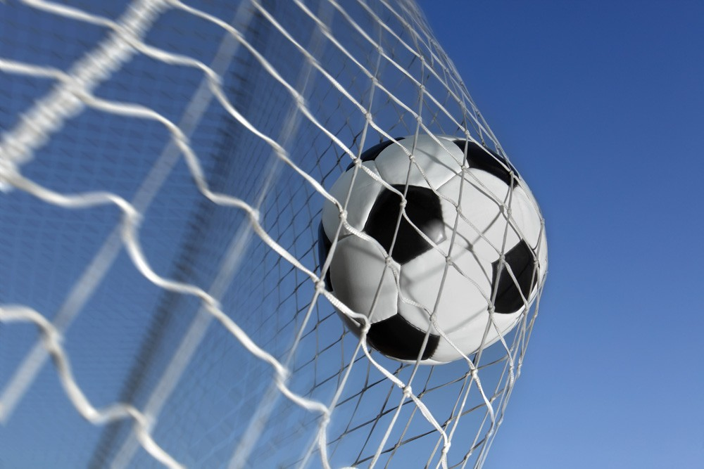
de bedoeling
Iets wat je wilt bereiken. Iets wat moet gebeuren.

Slide 4
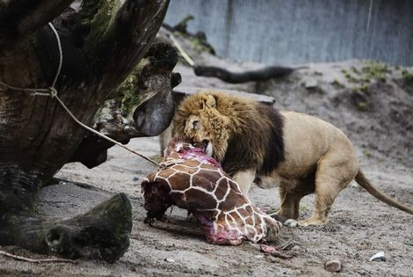
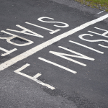
afmaken
1. Voltooien.
2. Doden.

Slide 5
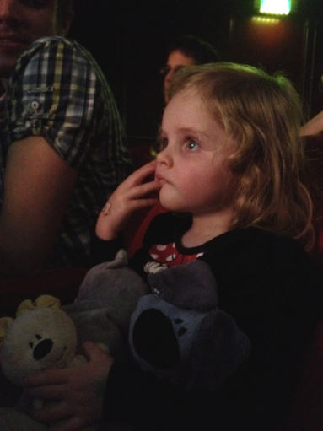
kijken
Iets zien, je ogen gebruiken.

Slide 6
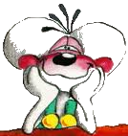
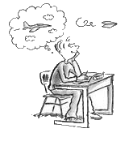
het leerlingenboek
Een boek wat leerlingen op school gebruiken, zoals het taal- of rekenboek.

Slide 7
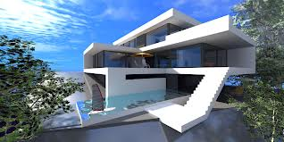
leren
Iets nieuws, iets wat bij deze tijd past.
Het tegenovergestelde van modern is ouderwets.

Slide 8
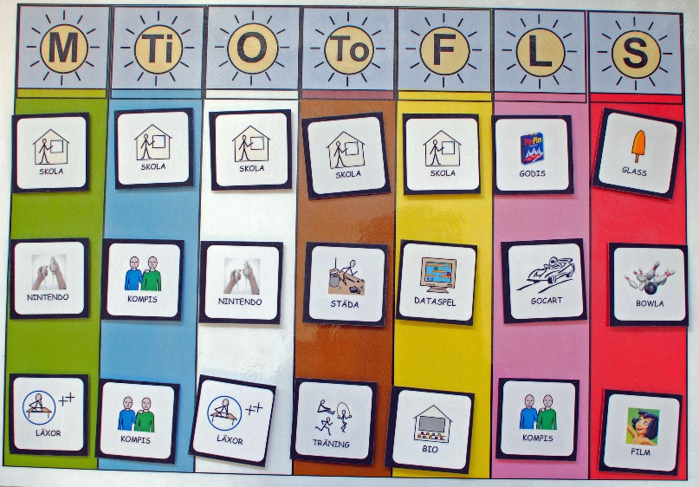
het schema
Overzicht. Dit kan zijn om te leren hoe je iets moet aanpakken. Stappen die je moet zetten om iets te bereiken, zet je in een overzicht.

Slide 9
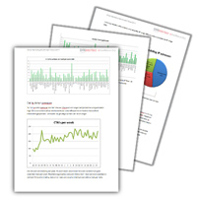
het rapport
1. Bericht, verslag.
2. Overzicht van op school behaalde cijfers.

Slide 10
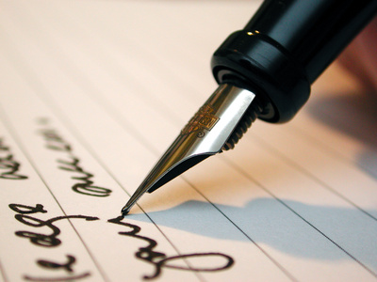
schrijven
Cijfers en letters enz. op papier (of op een ander materiaal) zetten.

